Slide 1
八佰伴破产：淘汰超市时代的到来
1997年9月18日日本零售业的巨头八佰伴日本公司向公司所在地的日本静冈县地方法院提出公司更生法的申请，这一行动，实际上等于向社会宣布了该公司的破产。八佰伴日本公司主管八佰伴集团的日本国内事业以及在欧美、东南亚等地区的海外投资，拥有26家店铺，由八佰伴集团董事长、现任八佰伴国际流通集团总裁的和田一夫的第四个儿子和四米正担任总裁，八佰伴日本公司宣布破产前的总负债额为1613亿日元（折合约13亿多美元）。

Slide 2
八佰伴破产：淘汰超市时代的到来
在东京证券交易的第一市场上市的超级市场破产，这在战后的日本还是第一次，同时，它也是日本百货业界最大的一次破产事件，因而震撼了日本和亚洲。日本《经济界》杂志半月刊1997年秋在增刊登了题为“八佰伴破产的教训——象征着淘汰超市时代的到来”的文章。
关于八佰伴日本公司破产的原因，一般认为主要有以下几点：
一、扩张过快，摊子铺得太大
八佰伴日本公司总经理和田光正在接受《经济界》杂志记者采访时表示，公司破产的原因是先行投资过多。和田光正说：“当时我认为投资计划是绝对没有错误的。

Slide 3
八佰伴破产：淘汰超市时代的到来
从结果来看，我想是因为公司对日本和海外的经济形势及对自己企业的能力过于乐观了。”
然而，事实上，八佰伴在海外并没有详细周密的投资计划。80年代后期和90年代初，“八佰伴日本”为了快速扩展国际事业，趁着日本泡沫经济的时机，在债券市场上大量发行可转换公司债券。这种筹资方法，虽然摆脱了从银行取得资金的限制，却也失去有效的财务监督，极易陷入债务膨胀的危机。事实上，自1996年11月以来，八佰伴日本公司的经营状况就已经开始恶化。此外，八佰伴日本公司把公司的利润以及通过发行公司债券这种“炼金术”聚集的大量资金投到了海外市场。然而这些资金的回收情况却不尽人意。

Slide 4
八佰伴破产：淘汰超市时代的到来
加之在此期间又出现了泡沫经济，业绩欠佳导致股价下跌。曾通过可转换公司合同券筹资600亿日元的八佰伴，从1997年12月起到2001年，每年要偿还100亿日元。假如筹措不到偿还资金，公司的信誉自然要面临危机。
二、缺乏银行支持
“八佰伴日本”直接向金融市场发行没有银行担保的公司债券，直接在市场吸收资金，这一举动，虽然反映了日本企业从依赖银行贷款的间接资金来源，转变为直接从市场吸收资金的直接资金来源的时代潮流，但也得罪了长期交往的主力银行，因此，当“八佰伴日本”资金流通不畅，而发行的公司债券却到了必须偿还的时候，曾经担当“八佰伴日本”主力银行角色的往来银行——东海银行、住友信托银行、日本长期信用银行却采取了袖手旁观的姿态。

Slide 5
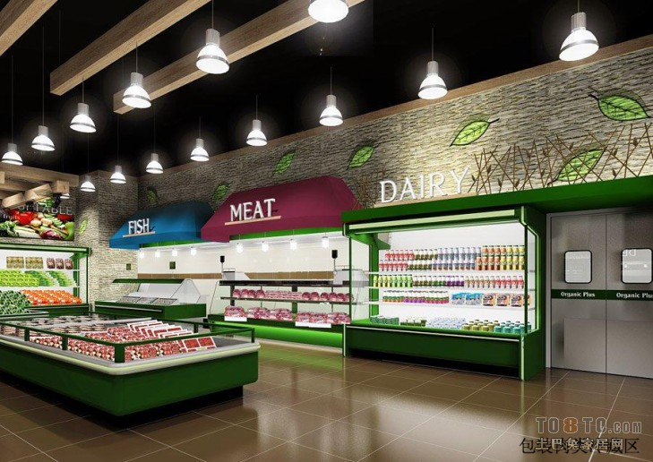
八佰伴破产：淘汰超市时代的到来
总经理和田光正承认，银行不支持也是造成公司破产的一个因素。董事长和田一夫曾向身边的亲信说过，“公司是被银行挤垮台的”。八佰伴破产的事实从一个侧面表明了过于追求浪漫的垄断经营者专横的经营方式的失败。
三、没有明确定位
有人说，八佰伴“没有一个把什么货卖给什么人的明确的经营战略”。八佰伴原本是一个地方超市集团，但在向海外进军的进程中，一会儿以日侨为对象，一会儿又转向当地人。

Slide 6
八佰伴破产：淘汰超市时代的到来
八佰伴不仅不断改变销售对象，而且还不断改变经营手法。虽然在海外经营的初期得到了侨居海外的日本人的大力支持，有一个好的开端，但由于在日本国内的积蓄不足，经营能力有限，因而被后发展起来的超市和百货商店抢走了客源。80年代以后，八佰伴在海外开设了四十多家超市，但目前只剩下27家。有人批评说，八佰伴在经营上没有考虑消费者。在超市行业中，必须通过对细小事务的逐步积累，才能真正取得成果。八佰伴日本公司忽视服务对象而带来的教训是沉痛的。

Slide 7
八佰伴破产：淘汰超市时代的到来
四、管理人才培育落后于需要
在国际化和多元化过程，“八佰伴日本”仍然维持着家族企业的经营形态。在一个每一环节都必须以专业化参与竞争的环境里，个人力量终究是有限的。和田一夫也察觉到这个问题的重要性，他在80年代所著的《八佰伴的世界战略》一书中，对此就有专门的论述，并已就培养国际企业人才采取一系列的措施。然而，人才的培育成长，不是一蹴而就的事，事业的发展却是一日千里，正如八佰伴集团内的一位老职员说：“和田一夫其实是一个很好的前锋，只是无人能替他把守住后方。”

